Slide 1
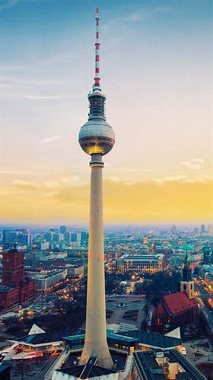
Meerdaagse reizen gt3 2024

Slide 2
Waarom een meerdaagse reis?
De visie van het Were Di is dat elke leerling tijdens zijn/haar schoolcarrière de mogelijkheid moet krijgen een buitenlandse reis te maken
Hiermee willen we leerlingen ervaringen laten opdoen en vaardigheden laten ontwikkelen die in de gewone lessituatie moeilijk zijn na te bootsen
Keuze is Berlijn of Ardennen van 15 april t/m 19 april 2024 (je kunt slechts op één reis mee)
Thuisblijven is ook mogelijk. De leerling volgt dan een programma op school met workshops
Geschatte kosten max €470
Blessure? Bedenk of het verstandig is om mee te gaan.

Slide 3
Berlijnse vlag

Slide 4
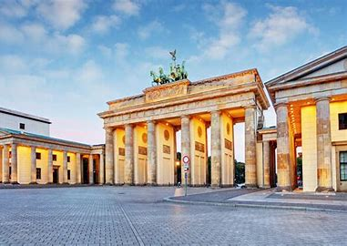
Waarom Berlijn?
Rijke geschiedenis door oorlogen, tweedeling/muur
Je leert reizen met het openbaar vervoer
Je leert de Duitse cultuur beter kennen
Je wordt ondergedompeld in de doeltaal
Multiculturele wereldstad

Slide 5
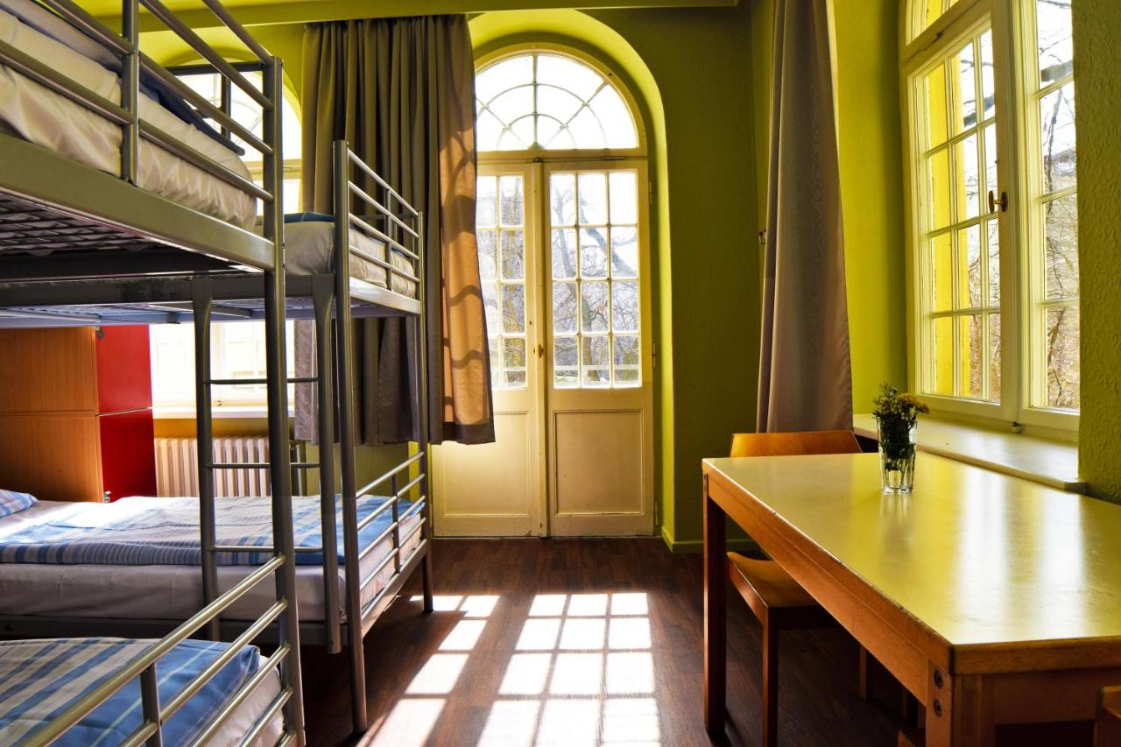
Verblijf in hostel
Amstel House Hostel
Waldenserstraße 31 10551 Berlin, Duitsland

Slide 6
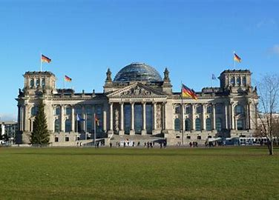
Programma in Berlijn (onder voorbehoud)
Klimpark
Stasigefängnis
Mauerpark
Bernauerstraβe
Judendenkmal
Boottour
Teufelsberg
Berlin Unterwelten
Zelfstandig uiteten in verschillende wijken, docenten zijn in de buurt.
Dierentuin
Matrix, studentenavond disco

Slide 7
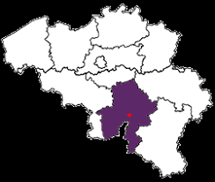
Ardennen in Belgïe
Dinant (rode stip) in de provincie Namen (paars)

Slide 8
Waarom de Ardennen?
Actief en sportief bezig zijn
Outdoor activiteiten
Grenzen verleggen
In de natuur
Bezoek stad Dinant
Op een camping in een tentenkamp met eigen kampvuur

Slide 9
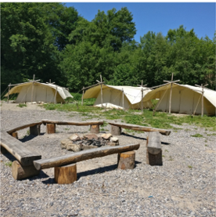
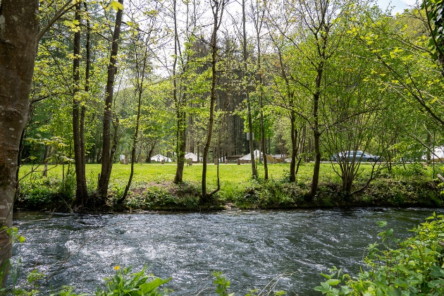
Verblijf Adventure Camp camping Domaine du Bocq
Domaine du Bocq 2, Avenue de la Vallée 5530 Purnode Belgique

Slide 10
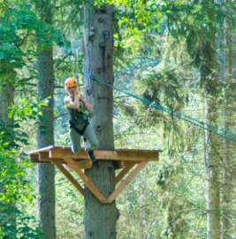
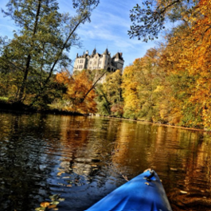
Programma in de Ardennen (onder voorbehoud)
Kanoën
Klimmen en abseilen
High rope parcours
Mountainbiken
Zelfstandig uiteten Dinant (docenten in de buurt)
Vrije tijd
Kampvuur

Slide 11
Aanmelden
Aanmelden vanaf donderdag 28 september 20:00u tot dinsdag 3 oktober 20:00u via leerling-account in Magister bij activiteiten.
Kies voor één optie: Berlijn, Ardennen of thuisblijfprogramma. Voor beide reizen geldt een maximum aantal deelnemers, dus zorg dat je er op tijd bij bent.
Invulstrookje voor toestemming ouders/verzorgers (zie brief die via mail verstuurd is) uiterlijk vrijdag 13 oktober 2023 bij je mentor inleveren.
De reizen gaan door bij voldoende deelname.

Slide 12
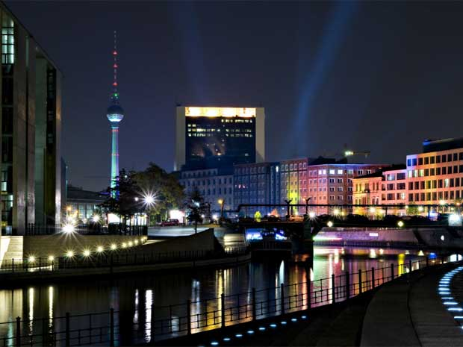
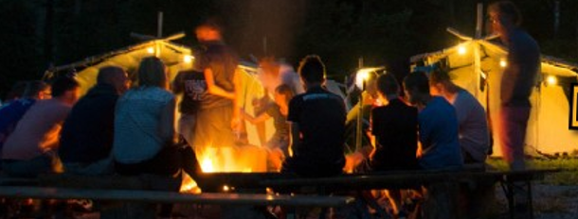
Fragen ☺? / Questions ☺?
Berlijn: stl Ardennen: tlb

